Slide 1

现代密码学
计算机科学与技术学院、国家保密学院
刘泽超

Slide 2
第一讲
密码学概述

Slide 3



第1章 密码学概述
密码学发展概况
信息安全威胁与信息安全技术
密码学基本概念

Slide 4
第1章 密码学概述
密码学发展概况
信息安全威胁与信息安全技术
密码学基本概念

Slide 5



1.1 密码学发展概况
密码学是一门既古老又年轻的学科
古典密码
– Caeser Cipher，Vigenere Cipher，Playfair Cipher，Hill Cipher
现代密码
1949，Shannon，“The Communication Theory of Secrecy System”
1967，David Kahn， “The Codebreakers”
1976，Diffie & Hellmen，“New Directions in Cryptography”
– 1977，DES
– 1994，EES
2001，AES（Rijndael）
2003，NESSIE（New European Schemes for Signatures, Integrity, and Encryption）
1978，RSA
1994，DSS

Slide 6


1.1 密码学发展概况
近年，密码学的发展
新的公钥密码体制（属性基密码，格基密码）
轻量级密码算法、密码协议（资源受限环境）
具有特定性质的加密算法和签名算法（全同态加密）
密码算法标准化（中国商用密码标准）
密码技术无处不在
二代身份证
银行卡（智能 IC 卡）
电子商务中的电子支付
有线电视的条件接收
VPN，SSL，WAPI，Wifi加密，锐捷认证
……

Slide 7


第1章 密码学概述
密码学发展概况
信息安全威胁与信息安全技术
1.2.1 什么是信息安全
1.2.2 信息安全威胁
1.2.3 信息安全技术体系
密码学基本概念
古典密码

Slide 8
第1章 密码学概述
密码学发展概况
信息安全威胁与信息安全技术
1.2.1 什么是信息安全
1.2.2 信息安全威胁
1.2.3 信息安全技术体系
密码学基本概念

Slide 9

1.2.1 什么是信息安全
普遍意义上的信息安全
不能获知或篡改某些信息，查信息的可信性。
实现以上目标的能力或状态。
随着人类存储、处理和传输信息方式的变化和进步，信息安全 的内涵在不断延伸。
信息社会中的信息安全
信息技术获得迅猛发展和广泛应用。
信息系统抵御意外事件或恶意行为的能力，这些事件和行为将 危及所存储、处理或传输的数据或由这些系统所提供的服务的 可用性、机密性、完整性、非否认性、真实性和可控性。
网络空间安全

Slide 10

1.2.1 什么是信息安全
信息安全的 6 个属性
可用性（Avaliability）
机密性（Confidentiality）
完整性（Integrity）
真实性（Authenticity，也称可认证性）
非否认性（Non-repudiation，也称不可抵赖性）
可控性（Controllability）
CIA，CIA+N，CIA+N+A+C = A2C2IN

Slide 11
第1章 密码学概述
密码学发展概况
信息安全威胁与信息安全技术
1.2.1 什么是信息安全
1.2.2 信息安全威胁
1.2.3 信息安全技术体系
密码学基本概念

Slide 12



1.2.2 信息安全威胁
信息安全威胁，攻击
Vulnerability，Attack
APT（Advanced Persistent Threat）
信息安全威胁的分类
暴露（Disclosure）
欺骗（Deception）
打扰（Disruption）
占用（Usurpation）
常见的信息安全威胁
被动攻击（Passive）
主动攻击（Active）
– 信息泄漏，篡改，重放，假冒，否认，非授权访问，网络 与系统攻击，恶意代码，灾害、故障与人为破坏

Slide 13
第1章 密码学概述
密码学发展概况
信息安全威胁与信息安全技术
1.2.1 什么是信息安全
1.2.2 信息安全威胁
1.2.3 信息安全技术体系
密码学基本概念

Slide 14











1.2.3 信息安全技术体系
应用安全技术
信 息 安 全 评 测 技 术
网络与系统攻 网络与系统安 击技术 全防护与应急
响应技术
安全审计与责 任认定技术
恶意代码检测 与防范技术
内容安全技术
信 息 安 全 管 理 技 术
基础设施安全技术
主机系统安全技术
网络系统安全技术
安全基础设施技术
标识与认证技术
授权访问与控制技术
核心基础安全技术
密码技术
信息隐藏技术
基础学科
数学
物理
微电子 通信 计算机

Slide 15


1.2.3 信息安全技术体系
密码技术是信息安全的核心基础之一
密码技术主要包括密码算法和密码协议的设计与分析技术
密码算法
–分组密码，序列密码，公钥密码，杂凑函数，数字签名
–提供机密性、完整性、真实性、可控性、不可否认性
密码协议
–在消息处理环节采用了密码算法的协议

Slide 16
第1章 密码学概述
密码学发展概况
信息安全威胁与信息安全技术
密码学基本概念
1.3.1 保密通信系统
– 1.3.2 密码体制
1.3.3 密码体制分类
1.3.4 密码体制安全性

Slide 17


1.3.1 保密通信系统
密码学中的基本术语
Terminology
Cryptology，Cryptography，Cryptanalysis
Plaintext，Ciphertext，Encryption，Decryption，Key
Cipher
Adversary，Attack
– ……

Slide 18
第1章 密码学概述
密码学发展概况
信息安全威胁与信息安全技术
密码学基本概念
1.3.1 保密通信系统
– 1.3.2 密码体制
1.3.3 密码体制分类
1.3.4 密码体制安全性

Slide 19
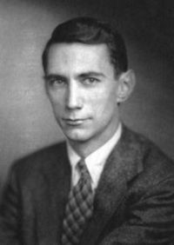
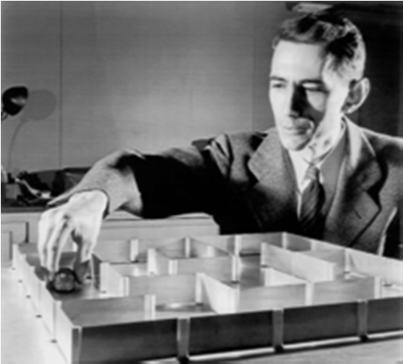
1.3.1 保密通信系统
Shannon
Claude Elwood Shannon (April 30, 1916 – February 24, 2001) was an American mathematician, electronic engineer, and cryptographer known as "the father of information theory".
Shannon is famous for having founded information theory with a landmark paper that he published in 1948.
However, he is also credited with founding both digital computer and digital circuit design theory in 1937, when, as a 21-year-old master's degree student at the Massachusetts Institute of Technology (MIT), he wrote his thesis demonstrating that electrical applications of boolean algebra could construct and resolve any logical, numerical relationship.
Shannon contributed to the field of cryptanalysis for national defense during World War II, including his basic work on codebreaking and secure telecommunications.
Claude Elwood Shannon (1916 – 2001)
Communication Theory of Secrecy Systems
– Communication Theory of Secrecy Systems is a paper published in 1949 by Claude Shannon discussing cryptography from the viewpoint of information theory. It is one of the foundational treatments (arguably the foundational treatment) of modern cryptography. It is also a proof that all theoretically unbreakable ciphers must have the same requirements as the one-time pad.
Online retyped copy of the paper (http://netlab.cs.ucla.edu/wiki/files/shannon1949.pdf )
18

Slide 20
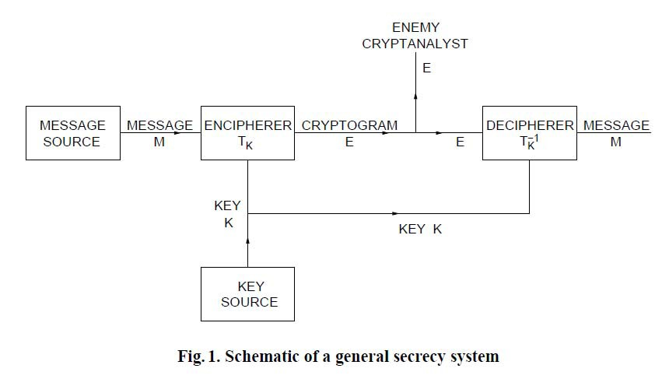
1.3.1 保密通信系统
– Alice, Bob & Adversary （Eve）
a confidential report “ a Mathematical Theory of Cryptography” dated Sept. 1, 1946, which has now been declassified.
Online retyped copy of the paper (http://netlab.cs.ucla.edu/wiki/files/shannon1949.pdf)

Slide 21
第1章 密码学概述
密码学发展概况
信息安全威胁与信息安全技术
密码学基本概念
1.3.1 保密通信系统
– 1.3.2 密码体制
1.3.3 密码体制分类
1.3.4 密码体制安全性

Slide 22
1.3.2 密码体制
Cryptosystem / Scheme
密码体制的定义 密码体制的分类 密码体制的安全性
密码体制设计的基本原则
Kerckhoffs 准则（现代密码学基本假设）
Diffusion & Confusion（Shannon）

Slide 23




1.3.2 密码体制— 定义
Cryptosystem（Scheme）
Q：the difference between SYSTEM and SCHEME ？
密码体制五元组（M, C, K, E, D）
明文空间
密文空间
密钥空间（加密密钥，解密密钥）
加密算法
解密算法
密钥量
衡量密码体制安全性的重要指标
好的密码体制
已知明文，已知加密密钥，加密容易；
不知解密密钥，解密困难。

Slide 24
第1章 密码学概述
密码学发展概况
信息安全威胁与信息安全技术
密码学基本概念
1.3.1 保密通信系统
– 1.3.2 密码体制
1.3.3 密码体制分类
1.3.4 密码体制安全性

Slide 25

1.3.3 密码体制— 分类
Symmetric & Asymmetric (public key)
Symmetric-key algorithms are algorithms for cryptography that use the same cryptographic keys for both encryption of plaintext and decryption of ciphertext. The keys may be identical or there may be a simple transformation to go between the two keys. Other terms for symmetric-key encryption are secret-key, single-key, shared-key, one-key, and private-key encryption.
Public-key cryptography, also known as asymmetric cryptography, is a class of cryptographic algorithms which requires two separate keys, one of which is secret (or private) and one of which is public. Although different, the two parts of this key pair are mathematically linked. The public key is used to encrypt plaintext or to verify a digital signature; whereas the private key is used to decrypt ciphertext or to create a digital signature.
对称（单钥），非对称（双钥）
对称密码的效率更高，常用于数据量较大的保密通信。
公钥密码的安全性可以证明，常用于数字签名、密钥分发。

Slide 26



1.3.3 密码体制— 分类 Symmetric-key
对称密码体制对明文消息的加密方式
Stream & Block
Stream ciphers encrypt the digits (typically bytes) of a message one at a time.
Block ciphers take a number of bits and encrypt them as a single unit, padding the plaintext so that it is a multiple of the block size.
序列（流），分组（块）
序列密码：明文消息按系统的最小处理单元（如二进制位、字符）进行 加密。
分组密码：将明文消息分组（含多个字符），逐组进行加密。
Q：公钥密码体制对明文消息的加密方式？

Slide 27
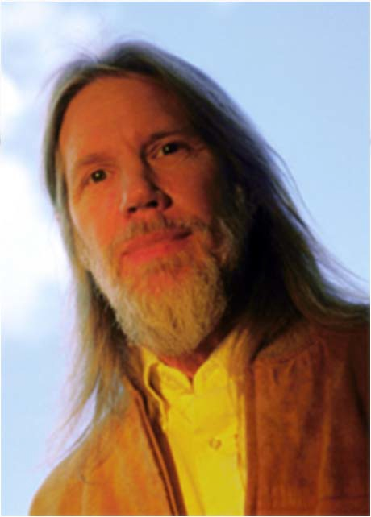
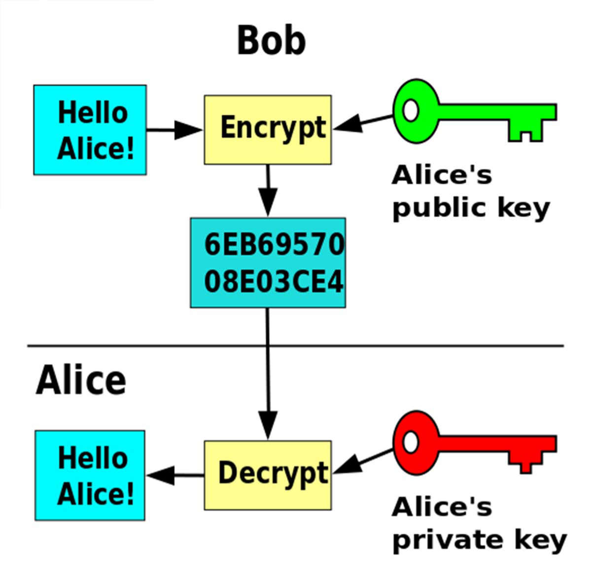

1.3.3 密码体制— 分类 PKC
Whitfield Diffie
(born June 5, 1944)
Martin Edward Hellman
(born October 2, 1945)

Slide 28
第1章 密码学概述
密码学发展概况
信息安全威胁与信息安全技术
密码学基本概念
1.3.1 保密通信系统
– 1.3.2 密码体制
1.3.3 密码体制分类
1.3.4 密码体制安全性

Slide 29


1.3.3 密码体制— 安全性
密码分析
根据密文，确定明文或密钥
分析（攻击）方法
穷举攻击（蛮力破解）：试遍所有的密钥，Forced disclosure of encryption keys。
统计分析攻击：分析密文和明文的统计规律。
解密变换攻击（数学分析攻击）：针对加密变换的数学基础，通过数学 求解的方法找到相应的解密变换。

Slide 30


1.3.3 密码体制— 安全性
安全模型
唯密文攻击（Cipher-only Attack）
已知明文攻击（Known-plaintext Attack ）
选择明文攻击（Chosen-plaintext Attack，CPA)
自适应选择明文攻击（Adaptive Chosen-plaintext Attack，ACPA)
选择密文攻击（ Chosen-ciphertext Attack，CCA ）
安全模型
信息论安全（无条件安全）
计算安全

Slide 31
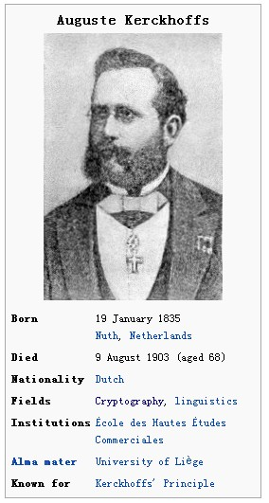


1.3.3 密码体制— 设计准则
柯克霍夫准则（Kerckhoffs's principle ）
荷兰人，柯克霍夫，1883年提出
密码体制的安全性完全寓于密钥之中
Kerckhoffs's principle (also called Kerckhoffs's desiderata, Kerckhoffs's assumption, axiom, or law)
A cryptosystem should be secure even if everything about the system, except the key, is public knowledge.
香农准则（Shannon's maxim）
one ought to design systems under the assumption that the enemy will immediately gain full familiarity with them.
https://en.wikipedia.org/wiki/Kerckhoffs%27s_principle

Slide 32

1.3.3 密码体制— 设计方法
对称密码
扩散（Diffusion）：将每一位明文和密钥的影响扩散到尽可能多的 密文数字中。置换（P盒，线性变换）。
混淆（Confusion）：使密文和密钥之间的关系复杂化。代替（S盒， 非线性变换）
乘积迭代：对简单密码就行组合迭代。多轮（Round）。
非对称密码
单向函数（One-Way Function）与单向陷门函数（Trapdoor ）
候选单向函数：大数分解（Factoring），离散对数（DLP）。
计算难题（NP问题）：加密是P问题，解密（如果不知道私有密钥
）是NP问题。

Slide 33









小结
信息安全的六个基本属性：机密性、完整性、真实性、非否 认性、可用性、可控性
密码学：密码编码与密码分析，密码算法、协议、应用 香农保密通信系统
密码体制的定义：密码体制五元组
密码体制的分类：对称与非对称，分组与序列 密码体制的分析方法：穷举，统计，数学
密码体制的安全模型：唯密文，已知明文，选择明文，选择 密文
密码体制设计准则：柯克霍夫准则，香农准则 对称密码设计思想：扩散，混淆，乘积迭代 非对称密码设计思想：陷门单向函数、NP问题

